Slide 1
Formation des personnels non titulaires en allemand Schémas de cours selon les compétences entraînées
Formation du mercredi 28 mars 2012 (14 h 00 – 17 h 00) sur CENTRA
Erika Faust , professeur d’allemand
(diapositives 3-4-7-11 extraites d’un PPS
de M.Grandjean avec son accord)

Slide 2
Quelles différentes phases peut- on distinguer dans un cours ?
La phase de réactivation / de reprise
=> Rituels de début d’heure ; reprise d'un document travaillé au cours précédent ; correction d'un exercice ; d'un test ...
La phase de découverte / prise de connaissance
=> Nouvelle activité : réfléchir au lien à faire entre la phase de réactivation et le nouveau document. Penser à en donner le titre, à dire aux élèves quelle compétence (EO-IO-CE-CO-EE) y sera travaillée et l’objectif afin qu'ils sachent ce qu'on attend d'eux, leur préciser aussi si il s'agit d'un travail individuel, en binôme ... (forme sociale de travail).
La phase de mise en forme / d'analyse
=> Consolidation de ce qui vient d'être vu (sur le plan lexical et /ou linguistique / civilisationnel )
=> sur le plan linguistique : Observe et déduis !
La phase de bilan / de réflexion
=> Faire récapituler aux élèves ce qui vient d’être dit.
Ensuite, ne pas oublier que les élèves ont besoin de temps pour recopier la trace écrite au tableau sur le cahier.
=> noter travail à faire pour le cours suivant (et penser à le noter soi-même dans le cahier de texte de la classe).

Slide 3
Différencier entraînement et évaluation :
Entraînement | Evaluation
Le professeur doit décomposer l’apprentissage et prévoir un guidage. L’élève va s’approprier des stratégies et développer des compétences. | Permet au professeur de faire le point sur son enseignement ; d’adapter sa progression et de prévoir une remédiation. Permet à l’élève de prendre conscience de ce qu’il sait faire.
Lorsqu’on prépare un cours, il faut avoir à l’esprit qu’entraînement et évaluation font souvent appel aux mêmes supports et aux mêmes formes sociales de travail. Notre objectif est aujourd’hui de donner un exemple /schéma de cours pour chaque compétence entraînée (CO-CE-EO-IO-EE).

Slide 4
Stratégies pour entraîner à la CO-CE Demander aux élèves :
D’identifier les bruits de fond (pour situer l’action) et les voix (déterminer le nombre, le sexe et l’âge des personnages)
De repérer les noms propres (personnes, villes, pays…)
D’entendre la prosodie pour reconnaître une question/un ordre/une exclamation
De repérer les mots transparents et les mots connus
De repérer les mots accentués porteurs de sens
De définir la source, observer les images qui accompagnent le document, définir la typologie du texte (lettre, article…)
D’anticiper à partir du titre (émettre des hypothèses)
De repérer les personnages et leurs différentes dénominations
De repérer les indices chronologiques (temps utilisés, dates, mots de liaison…)
De repérer les mots connus, mots transparents
De deviner le sens d’un mots à partir de son contexte ou en utilisant la composition/dérivation
De repérer les liens logiques (conséquence, cause, opposition)
…. Ne pas tout répéter à chaque fois => cela dépend des supports ….

Slide 5
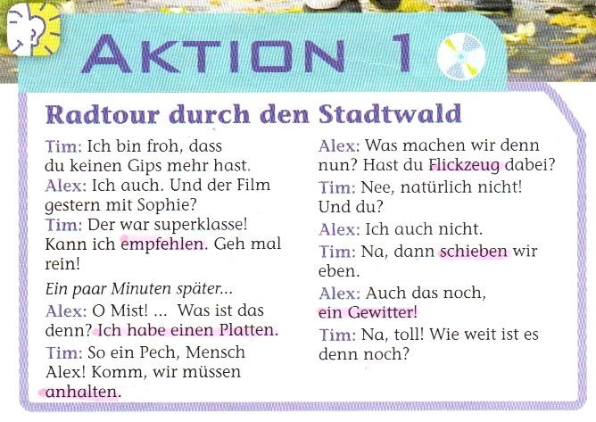
Entraînement à la compréhension orale : Tor 1 / Kapitel 3 / Aktion 1
Script de la CO

Slide 6
Schéma d’une séance avec un entraînement à la compréhension orale
Classe de 6ème – Tor 1 : Kapitel 3 / Aktion 1 => CD classe piste 35 et Ü-Heft S.36
Objectif : comprendre quels problèmes rencontrent deux jeunes
Rituels habituels : Guten Morgen! Setzt euch hin! Wer ist heute nicht da? (…) Wie ist das Wetter heute in Margny? (réactivation du voc de la météo vu au cours précédent)
CO : Kapitel 3 / Aktion 1 : Radtour durch den Stadtwald (titre à noter au tableau) Rappel des stratégies : mots connus ( Rad / Stadt) ; faire des hypothèses (Wer? Wo? Wie ist vielleicht das Wetter?) 1ère écoute du dialogue : identifier les bruits (es regnet ; es donnert), les prénoms (Alex und Tim). Was habt ihr verstanden? Wie ist das Wetter? Wer macht eine Radtour? Stimmt das? (solliciter régulièrement un autre élève ou la classe lorsqu’un élève a donné une réponse.) 2 ème écoute avec le Ü-Heft : Wer hat ein Problem mit seinem Fahrrad? Alex oder Tim? (identifier les voix) Welches Problem ? (lever les entraves lexicales avant l’écoute et noter le lexique au fur et à mesure au tableau) 3 ème écoute : Was haben Alex und Tim nicht mit? (… beaucoup plus difficile)
3. Bilan de la CO en EO : schlechtes Wetter / einen Platten haben => So ein Pech! (faires des phr.)
4. Bilan + vocabulaire à recopier et travail pour le cours suivant à donner

Slide 7
En phase d’entraînement à la CO, il faut :
Créer de bonnes conditions d‘écoute
Faire prendre conscience aux élèves des indices qui peuvent les aider, mettre en place des stratégies d‘écoute.
Interrompre l‘enregistrement, repasser les passages importants au moment de la mise en commun.
Encourager les élèves même s‘ils commettent des erreurs, les rassurer s‘ils ont du mal.
Ne pas valider/invalider trop vite une réponse, demander leur avis aux autres élèves : Sont-ils d‘accord ? Ont-ils tous entendu la même chose ?

Slide 8
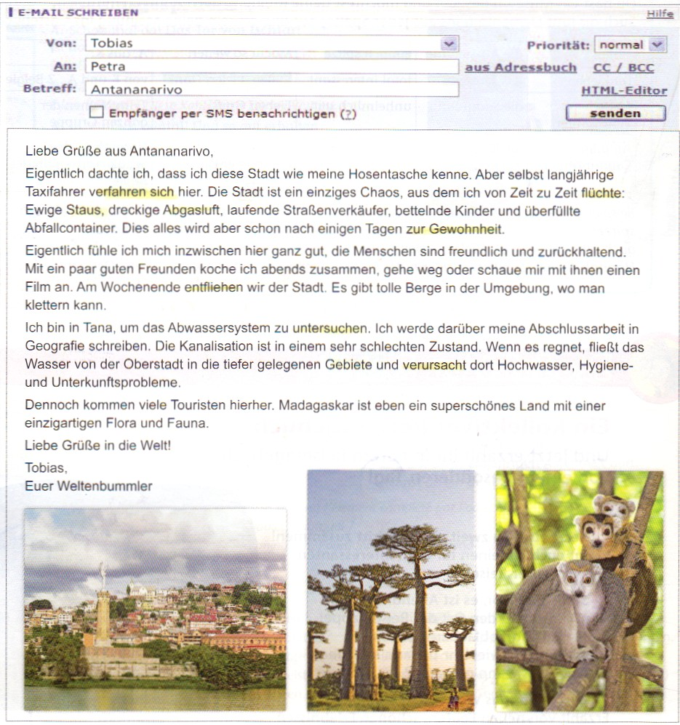
Entraînement à la compréhension écrite : Tor 3 / Passage 4 (S.82)

Slide 9
Schéma d’une séance avec un entraînement à la compréhension écrite
Classe de 3ème – Tor 3 : Passage 4 / Atmosphären 3 – in die weite Welt, pp. 82-83
Objectif : comprendre un compte-rendu de voyage ; la déclinaison de l’adjectif
1. Salutations habituelles puis réactiver le vocabulaire vu + idées et introduire : Wenn wir weit weg unterwegs sind, können wir jeden Tag über unseren Alltag, unsere Erlebnisse, Eindrücke berichten. Aber wie? => z.B. in einem Tagebuch, in einer E-Mail, auf einem Blog…( So ein Beispiel haben wir im Buch …)
2. EO / CE: Neues von der anderen Hemisphäre S. 82 Wir nehmen also das Buch, wir entdecken und betrachten das Dokument. (=> rappel des stratégies de CE = repèrage ) : - Was ist das für ein Dokument? (Eine E-Mail) Wer schreibt diese E-Mail? (Tobias) An wen? (An Petra)Wovon spricht er? / Von welcher Stadt … (von Antananarivo) Kennt ihr diese Stadt? Betrachtet die Bilder. Was meint ihr? Wo leben die Lemuren??? Auf Madagaskar! Nun lesen wir zum ersten Mal den Text und versuchen auf folgende Fragen (Wo? Was? Warum?) zu antworten. (zu Zweit arbeiten / begrenzte Zeit /dann Zwischenbilanz) Wir lesen weiter: Wie beschäftigt er sich? Wie beschreibt er die Stadt? (Attention CE = citer le texte … pas de l‘EE) => immer noch zu Zweit …. Dann eine Bilanz ziehen
3. A partir du bilan noté et de la citation du texte: die Stadt / ein einziges Chaos … ewige Staus … überfüllte Abfallcontainer(…) : introduire le projet linguistique : das deklinierte Adjektiv.
4. Trace écrite dans le cahier (bilan/ GR/ vocabulaire) + travail pour le cours suivant à donner (penser à adapter selon le déroulement du cours).

Slide 10
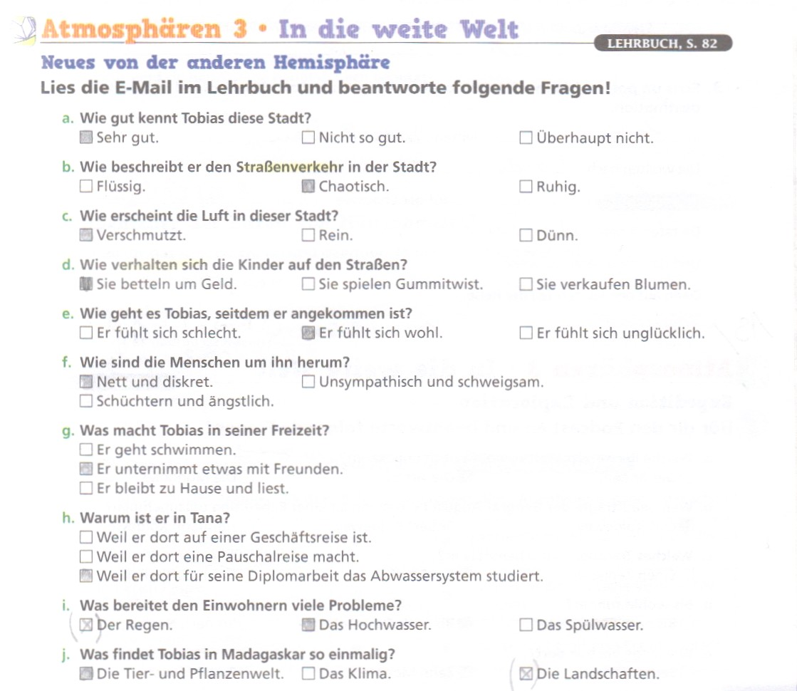
TOR 3 / Passage 4/ Ü-Heft S.57 ( Beantworte und zitiere den Text!)

Slide 11
En phase d’entraînement à la CE, il faut
Laisser suffisamment de temps aux élèves.
Mettre en place des stratégies de lecture.
Progresser étape par étape, aller du plus simple au plus complexe.
NE PAS traduire mais plutôt reformuler, décomposer, mimer (!) et rassurer si tout n‘est pas compris
Passer dans les rangs pendant le travail individuel pour guider les élèves qui en ont besoin.
Ne pas valider/invalider trop vite une réponse, comparer les propositions, les élèves ont-ils tous repéré et compris la même chose ?

Slide 12
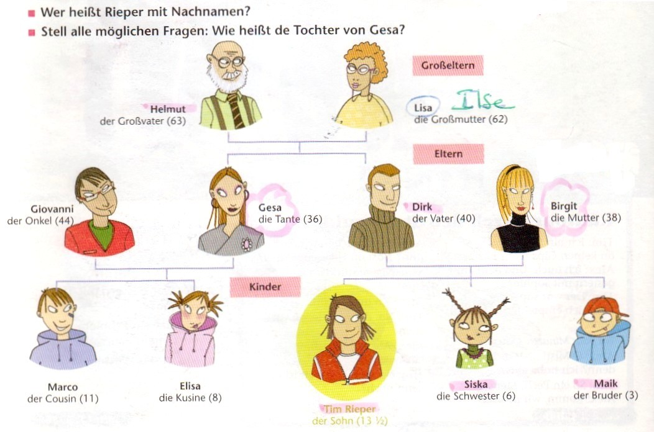
Entraînement à l’EO-IO : Tor 1 / Kapitel 3 : Tims Familie (S.44)

Slide 13
Schéma d’une séance avec un entraînement à l’EO-IO
Classe de 6ème – Tor 1 : Kapitel 3 / Tims Familie (S.44) und deine Familie!
Objectif : savoir présenter la famille de quelqu’un puis sa famille (ou famille imaginaire) / savoir demander à quelqu’un des informations sur sa famille; consolidation de l’accusatif.
1.Rituels de début de cours puis réactiver le vocabulaire de la famille vu au cours précédent. Passer dans les rangs et inviter l’ensemble des élèves à présenter la famille de Tim : Ach! Ich habe vergessen: Hat Tim Geschwister? Wie heißen sie? Wie heißt Tims Vater mit Vornamen? Wie alt ist er? Hat Tim einen Cousin? (…) => inciter les élèves à poser eux-mêmes des questions à leurs camarades …
2. Heute habt ihr alle euren Stammbaum mit. => Passer dans les rangs et regarder les arbres généalogiques (Super! Wie schön! Wie toll! Du hast eine Urgroßmutter! Wie alt ist sie?) (…) Faire travailler les élèves en IO en binômes : poser ou répondre à des questions (4 ou 5) puis aller vers un autre camarade / temps limité.
3. Consolidation du point de GR travaillé pendant cette activité : l’opposition nominatif/accusatif => A l’aide de son arbre généalogique, rédiger un petit texte pour présenter sa famille. l’enseignant passe dans les rangs / est attentif au point de GR travaillé.
4. S’entraîner à lire son texte à voix haute / travailler sur la prononciation (h / u / ü …) => entraînement de l’’EO en continu.

Slide 14
Pour entraîner à l’EO et à l’IO, il faut :
Introduire le maximum de rituels de classe et les étoffer au fil des années d’apprentissage de la LV (salutations ; les absences ; la date ; la météo ; s’interroger sur la raison de l’absence d’un élève ; s’informer sur une sortie scolaire prévue …).
Inciter les élèves à réagir en allemand pendant le cours ( Ich? / Ich weiß nicht. /Keine Ahnung. / Schade! Gesundheit! …)
Solliciter l’ensemble des élèves lors de la correction d’exercices ou d’évaluations ; lors des phases de restitution / de bilan, les valoriser et travailler l’autocorrection.
Lors de la découverte d’un document, les encourager à poser des questions, formuler des hypothèses … et minimiser les erreurs.
Donner la possibilité aux élèves de travailler en binômes : (Rollenspiele)
Demander aux élèves de faire des exposés (soit en individuel, soit à deux ou trois) : par exemple : présenter une ville de leur choix, un personnage célèbre …

Slide 15
Schéma d’une séance avec un entraînement à l’expression écrite
Classe de 4ème – Team Deutsch 3 – Lektion 22 / Beste Freunde (S.32-33)
Objectif : rédiger une annonce : einen Freund oder eine Freundin suchen … / qualifier quelqu’un / GR : la subordonnée relative sujet (déjà vue) et objet (à introduire)
1.Rituels de début de cours puis réactiver le vocabulaire du au cours précédent (die Eigenschaften) + Was ist für dich also ein guter Freund / eine gute Freundin?
2. Ein Freund für alle Fälle KB 7 S. 33 „Du bist neu in der Schule und sollst neue Freunde finden. Du schreibst eine Suchanzeige“. Im Buch haben wir zwei Beispiele. Wir lesen zuerst die Beispiele zusammen und beobachten! => Um diese Aufgabe zu machen müssen wir Relativsätze bilden. Welche Relativsätze haben wir im Beispiel? Ich suche einen Freund, der jeden Spaß mitmacht. (Nominativ /Subjekt)) Ich suche einen Freund, den ich Tag und Nacht anrufen kann. (Ist das Nominativ? Nein, das ist Akkusativ. Warum? Was ist hier Subjekt? => „ich“ also können Relativpronomen auch Objekt sein) => Schaut im Baukasten nebenan.
3. Nun schreibt ihr eine Anzeige. Was für einen Freund sucht ihr? Da eine Anzeige immer kurz ist, bildet ihr nur 4 Sätze/Nebensätze. (Passer dans les rangs/aider)
4. Zum Schluss lesen einige Schüler eventuell ihre Anzeige vor. En travail à la maison ( exercice du Arbeitsbuch 11a-b /cf diapo suivante)

Slide 16
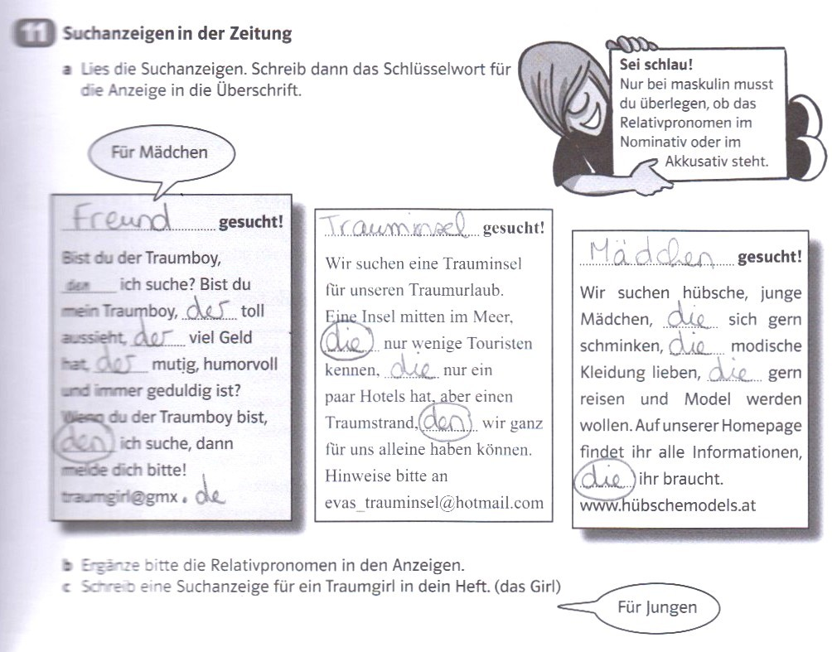

Slide 17
Pour entraîner en EE, il faut :
Faire écrire régulièrement les élèves : à la fin de chaque cours, il y a une trace écrite à recopier (au minimum : date, titre de l’activité, compétences entraînées, vocabulaire …).
Passer dans les rangs pour vérifier leurs cahiers, leurs productions en entraînement et les amener à s’auto-corriger en faisant des remarques (Achtung : die Großbuchstaben ; die Interpunktion …. Wo steht das konjugierte Verb? …).
Alterner travail individuel et en binôme (ou groupe) afin d’encourager les élèves à s’entraider (à adapter selon la tâche à effectuer / et si à 2 ou 3, veiller à ce que l’ensemble des élèves s’investisse ).
Apprendre aux élèves à utiliser l’ensemble des supports qu’ils ont à disposition ( s’aider de son cahier, livre, Ü-Heft … Penser au lexique et aux bilans à la fin du livre …)
Proposer des tâches motivantes (tenir compte du profil de la classe, de leur âge …) afin de donner envie aux élèves de s’investir.
(Fin du diaporama)

